Slide 1
萨省商业移民一览 2016年12月

Slide 2
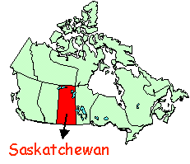
萨斯喀彻温省（简称萨省，Saskatchewan）被誉为加拿大的“产粮之篮”，以牧场和麦田而闻名。萨省位于加拿大中心地带，东西与曼尼托巴省和阿尔伯塔省为邻，南部与美国的蒙太拿州和北达科他州接壤。

Slide 3
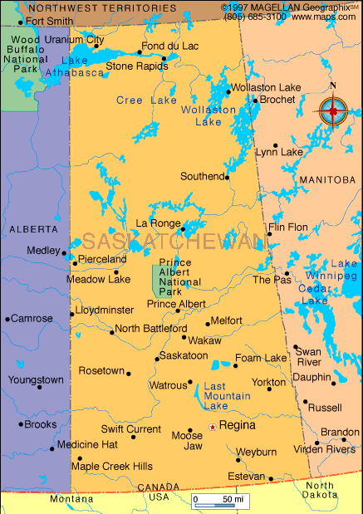
萨省面积65.19万平方公里，占全加面积6.5%，其中森林面积约35.2万平方公里，淡水面积约8.16万平方公里。人口130万，60%以上的人口居住在城市。

Slide 4
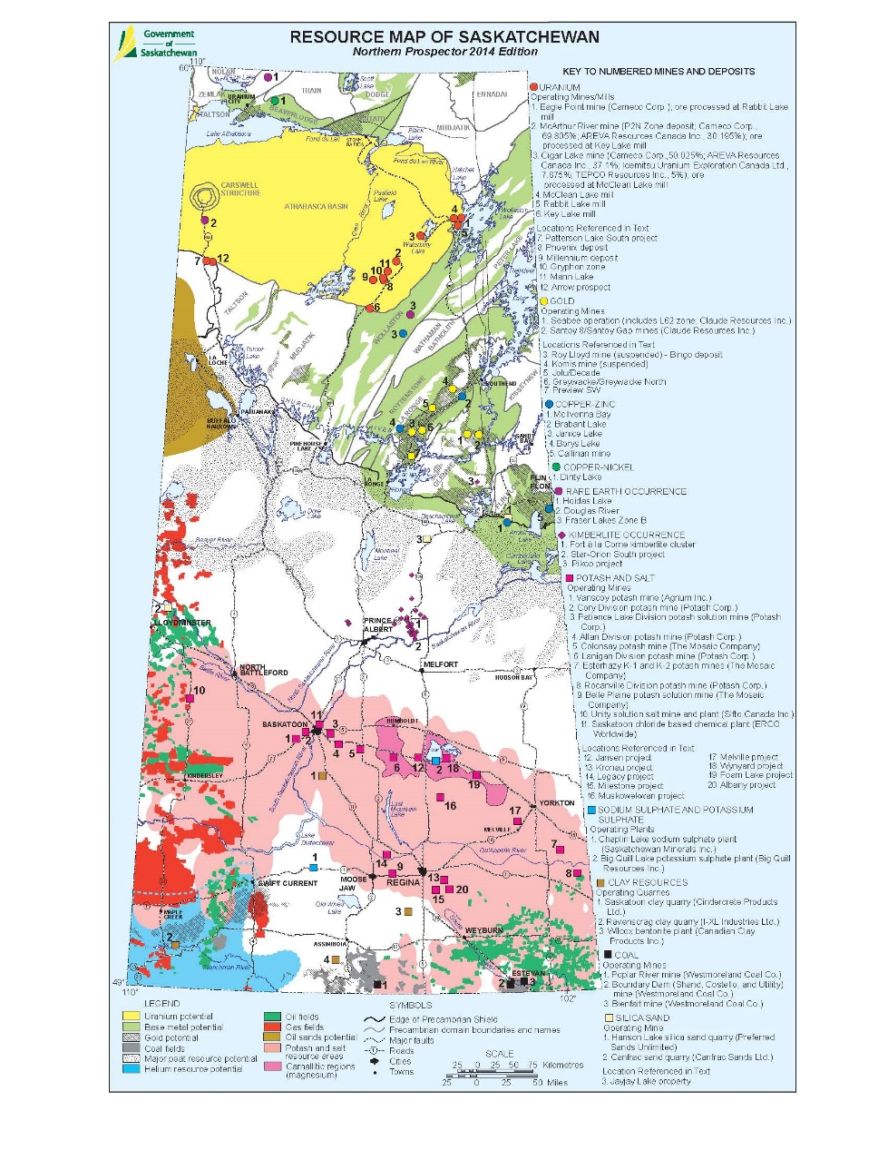
萨省自然资源丰富，是加农牧业、林业、能源和矿产大省。萨省的农业产值占全。
加农业产值的15%；钾碱储量占世界的三分之二；萨省是加第二大原油产地，已探明的原油约为9.44亿桶，约有250亿桶的重油储量；天然气储量也很丰富，约有693亿立方米；萨省还拥有加78%的铀矿。加经济森林的中心地带位于萨省北部。

Slide 5
萨斯卡通市（Saskatoon）
萨斯卡通市（Saskatoon）是萨斯喀彻温省文教和农牧业的中心，位于省会里贾那市以北260公里，人口约21万，商业零售约20亿加元，覆盖约55万人口。萨斯喀彻温大学在该市占据了很大的面积，在加农牧业、生物技术研究开发中占有重要地位。加联邦政府在该市设立了加拿大光源中心，是加投资最大的单项科技项目。

Slide 6
Regina
里贾纳是萨斯喀彻温省的省会，人口约30万，气候温和，是全省政治、经济、文化中心。里贾纳市是加拿大两大重要工业城市之一，主要有炼油、机械制造、农机设备、金属加工、化工、食品工业。

Slide 7
商业移民新政
50万加币合法积累的净资产， 并可被认证。
至少三年创业或相关商业管理经验
投资至少20万加币（在里贾纳和萨斯卡通地区至少30万加币）到当地并实际经营一个企业
积极并持续地参与日常商业经营管理；需为在萨省加拿大公民或永久居民（非亲属人员）创建至少2个就业机会

Slide 8
申请程序
所有申请必须通过萨省企业家意愿表达系统（SINP Entrepreneur EOI）网上提交。提交意愿表达不等于提交申请。
EOI系统中获高分的申请人，萨省移民局根据分数高低排序，发邀请函给申请人，邀请申请人提交申请。
获2年工签，当地经营生意。

Slide 9
当申请人满足商业表现协议（Business Performance Agreement）的条件时，将被允许申请获得省提名。
申请人被萨省提名后，加拿大移民部（CIC）负责评估申请人的永久居留资格，包括健康，犯罪和安全评估

Slide 10
EOI评分机制对申请人的年龄、学历、语言、资产、经商经验等进行综合评分，从高分到低分排列，择优选取适合的申请人，并给予申请邀请函。
获2年工签，当地经营满足要求并符合EOI评分标准，才可以获省提名
申请人被萨省提名后，加拿大移民部（CIC）负责评估申请人的永久居留资格，包括健康，犯罪和安全评估

Slide 11
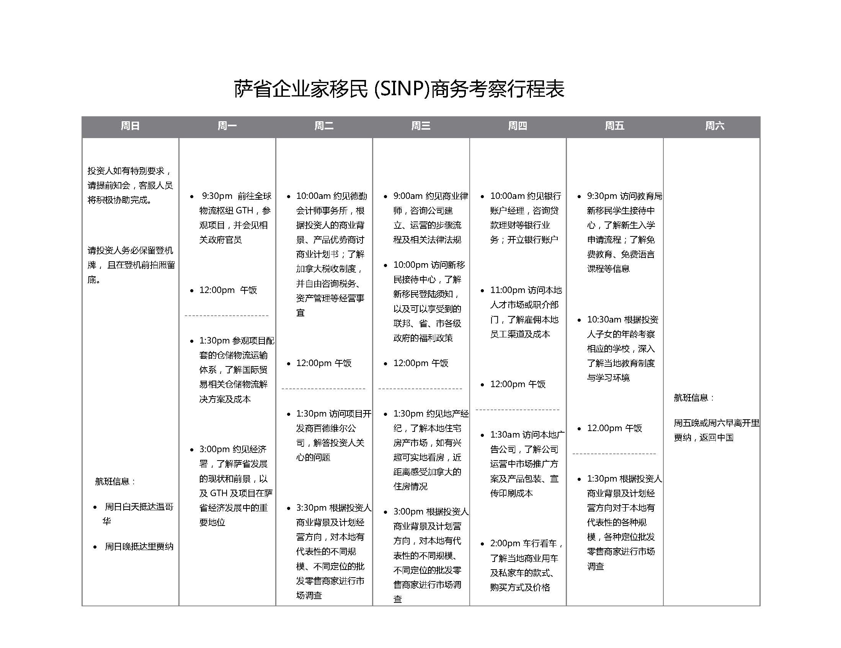

Slide 12
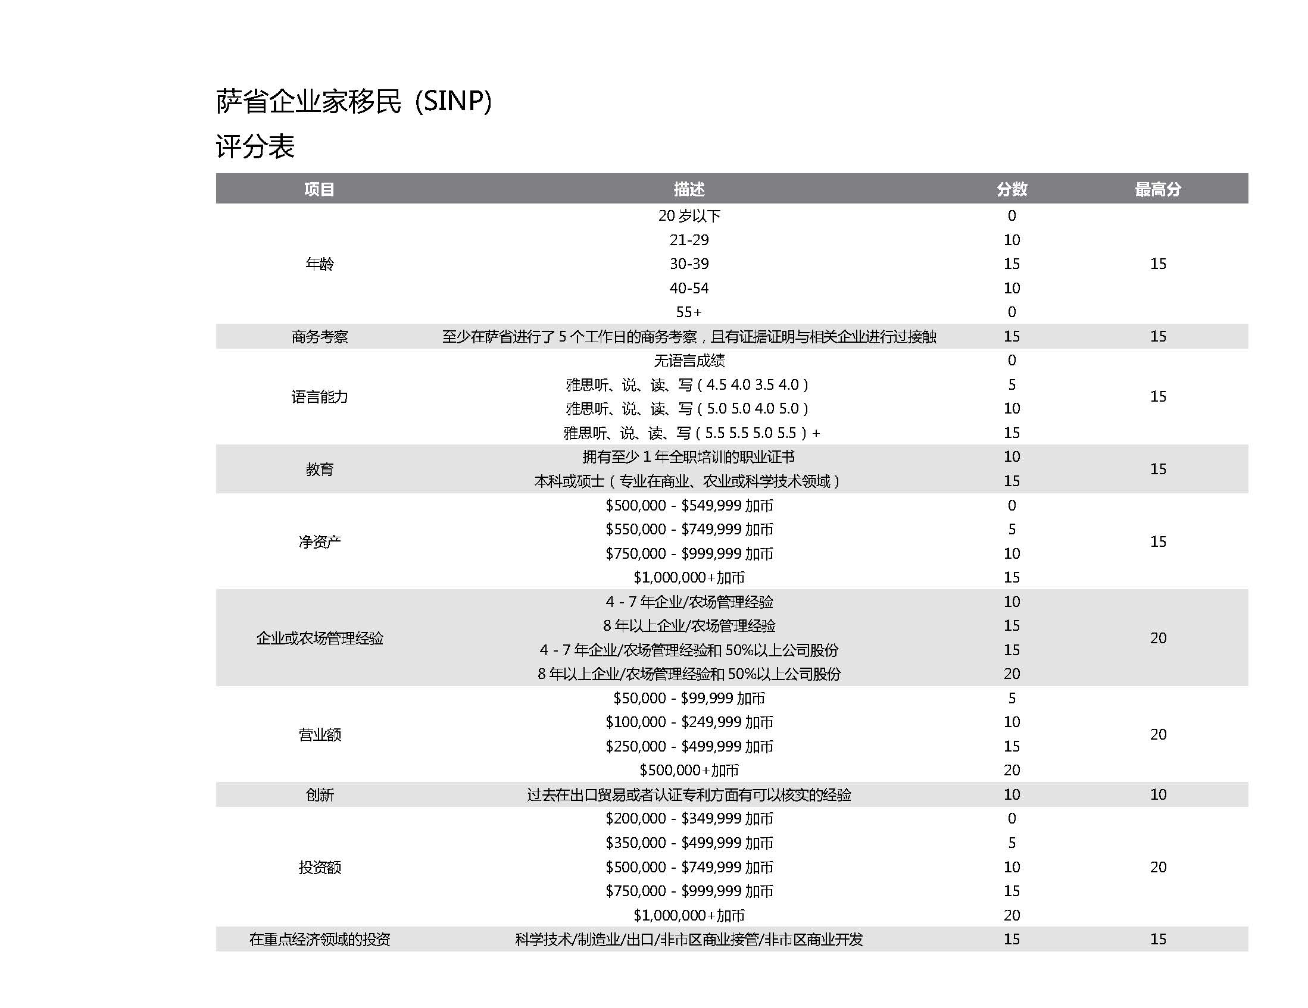

Slide 13
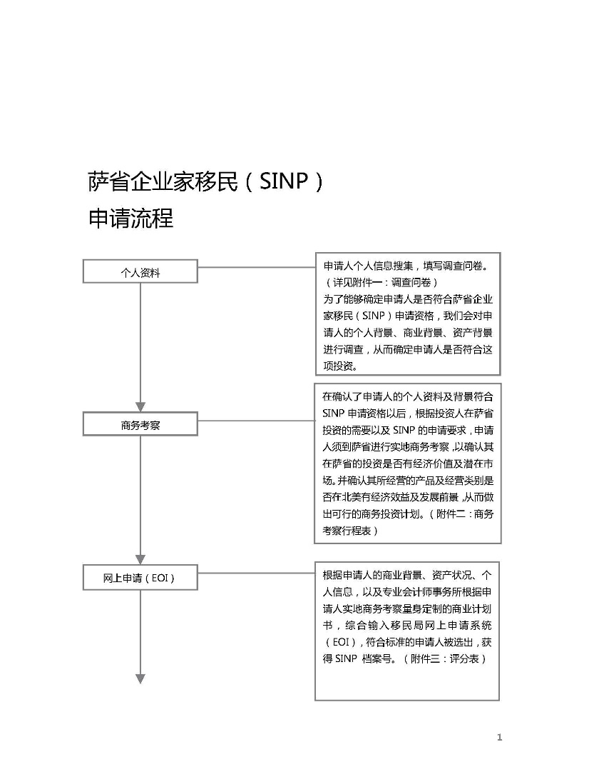

Slide 14
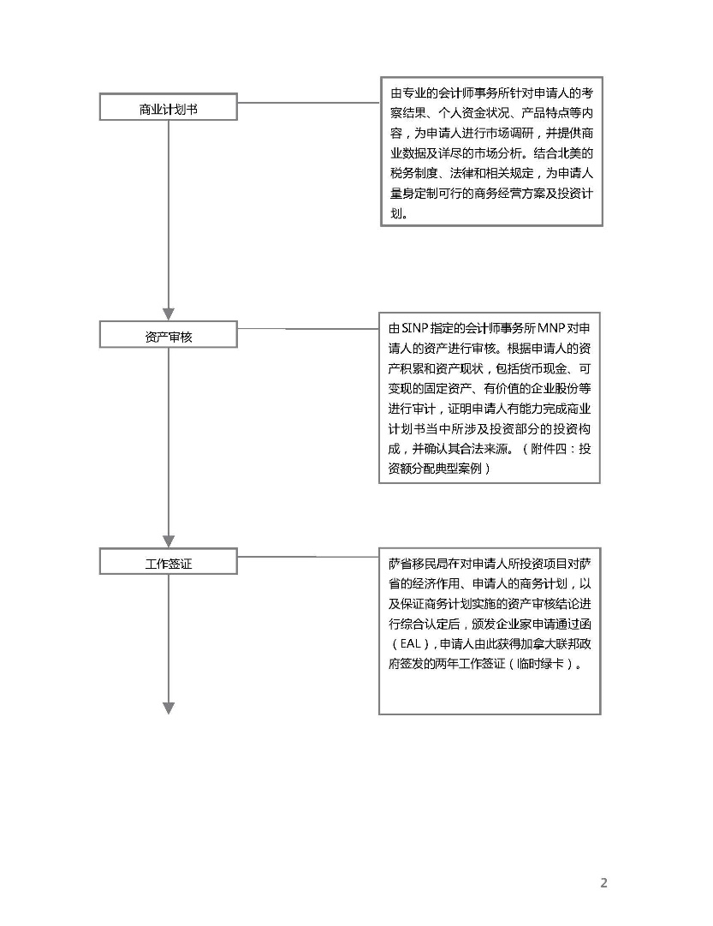

Slide 15
